Slide 1

开源软件杯
自我工作总结

Slide 2
主要工作：
一：参与文档的编写讨论。
二：编写了服务端的私聊（实现）。
三：文件传输模块的编写（未实现）。
实现理解：（如图片传输）
客户端
1.使用boost::filesystem（filesystem库是一个可移植的文件系统操作库），对指定路径下的jpg图片进行枚举；然后将枚举出来的图片放入Vector 容器；
2.使用了boost thread库，创建了2个线程，一个线程专门用读一帧jpeg图片，另外一个线程用来发送jpeg数据；
3.jpeg发送线程中调用asio库进行发送；
4.两个线程使用boost的互斥锁进行同步；

Slide 3
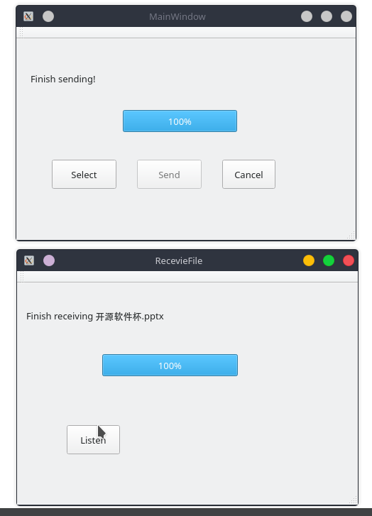
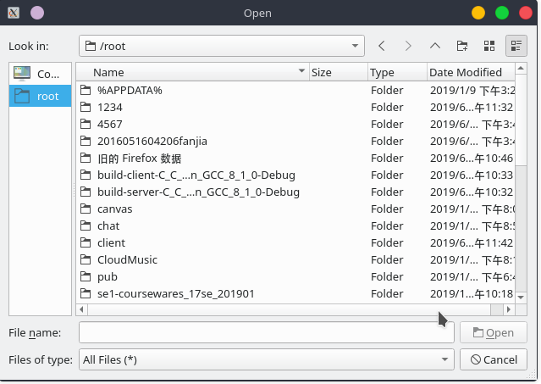
实现了简单的使用TCP进行文件传输

Slide 4
总结：boost库繁琐复杂，真的需要花费大量的时间去学习和实践才能清楚的掌握，但不得不承认的就是boost库性能很好，可移植性强。

